Slide 1


Slide 2

Il convient de lancer le mode diaporama pour la diffusion de la leçon en classe
Réservé à l’enseignant (e)

Slide 3




Pictogrammes
Réservé à l’enseignant (e)
L’enseignant parle
Diffusion d’un média
Média en cours de diffusion
Fin du média. Passer au slide suivant
Expliquer, donner une consigne
Désigner un élève

Slide 4
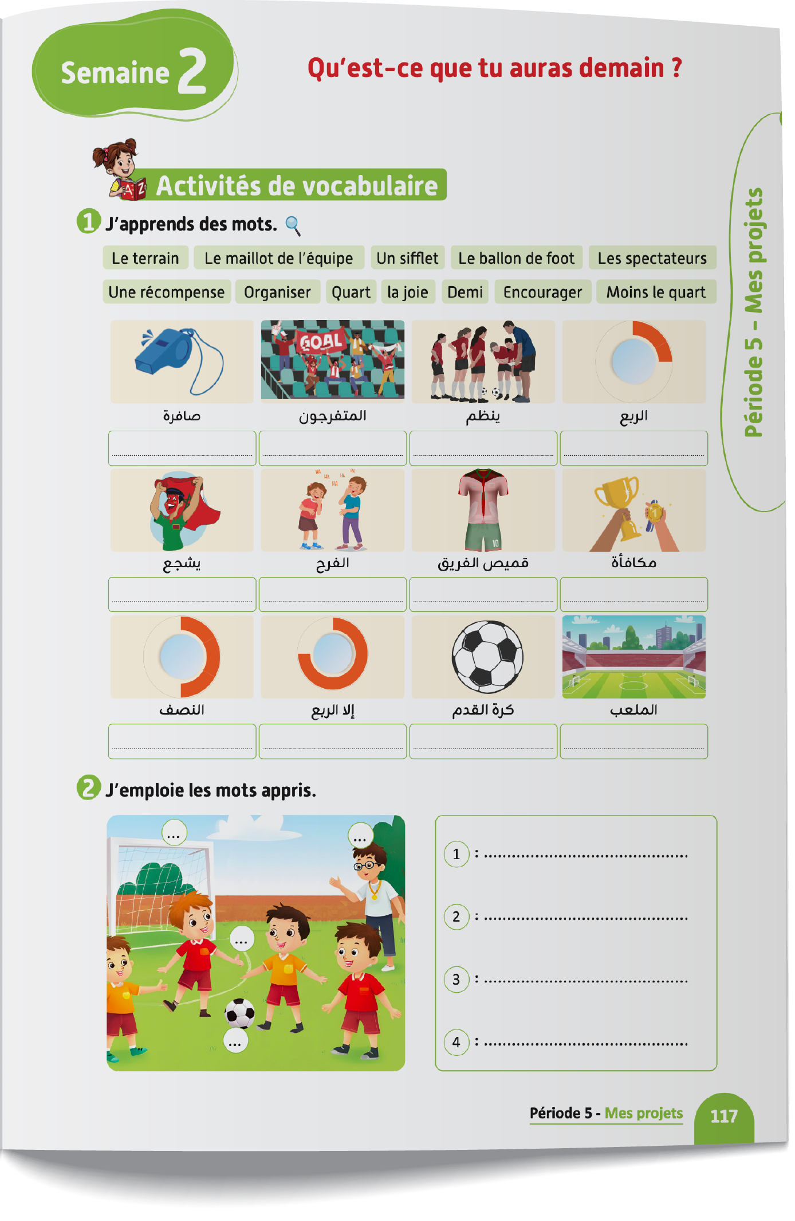
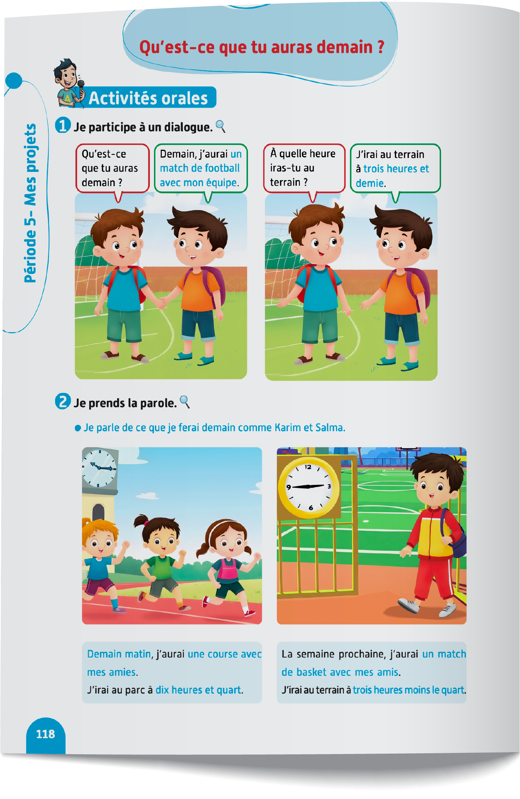
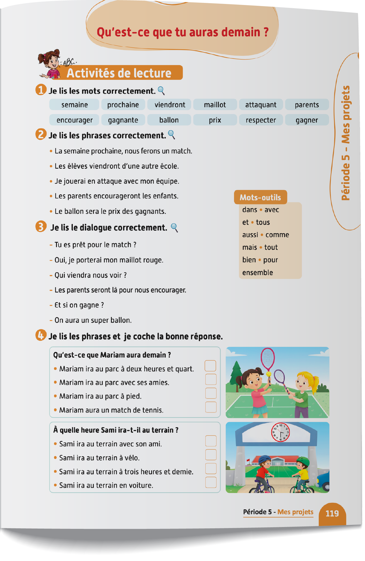
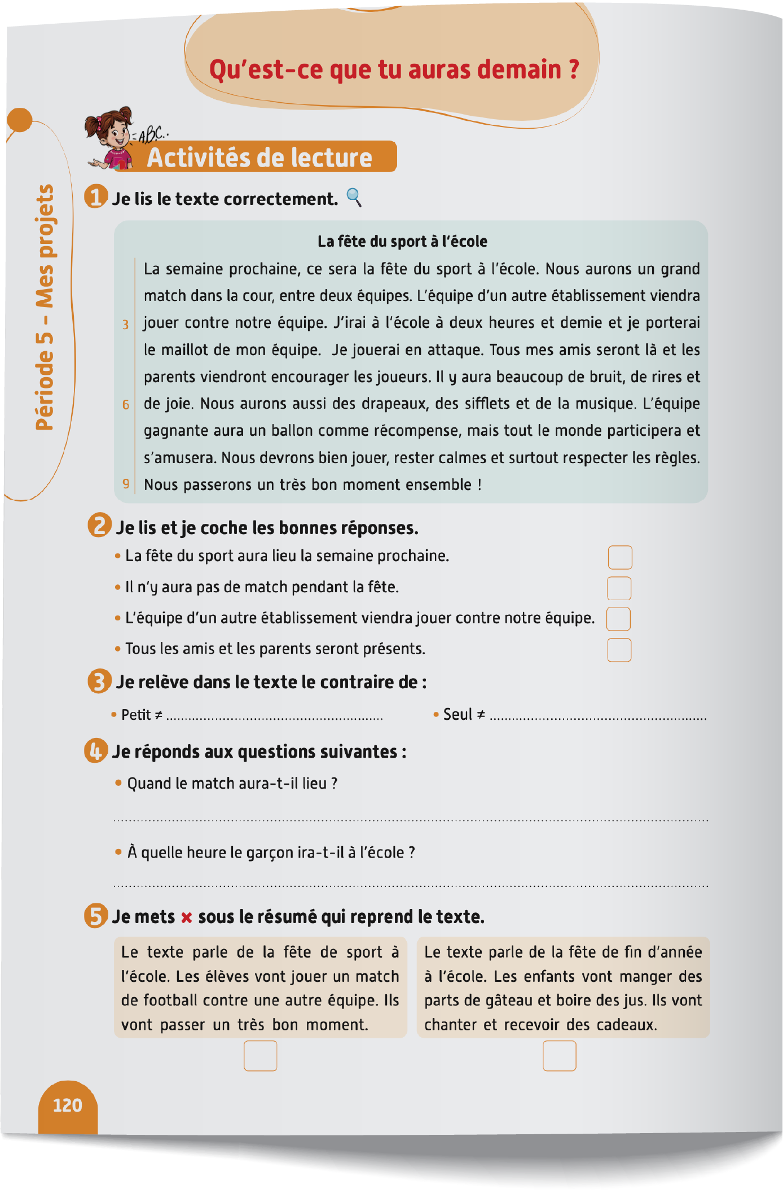
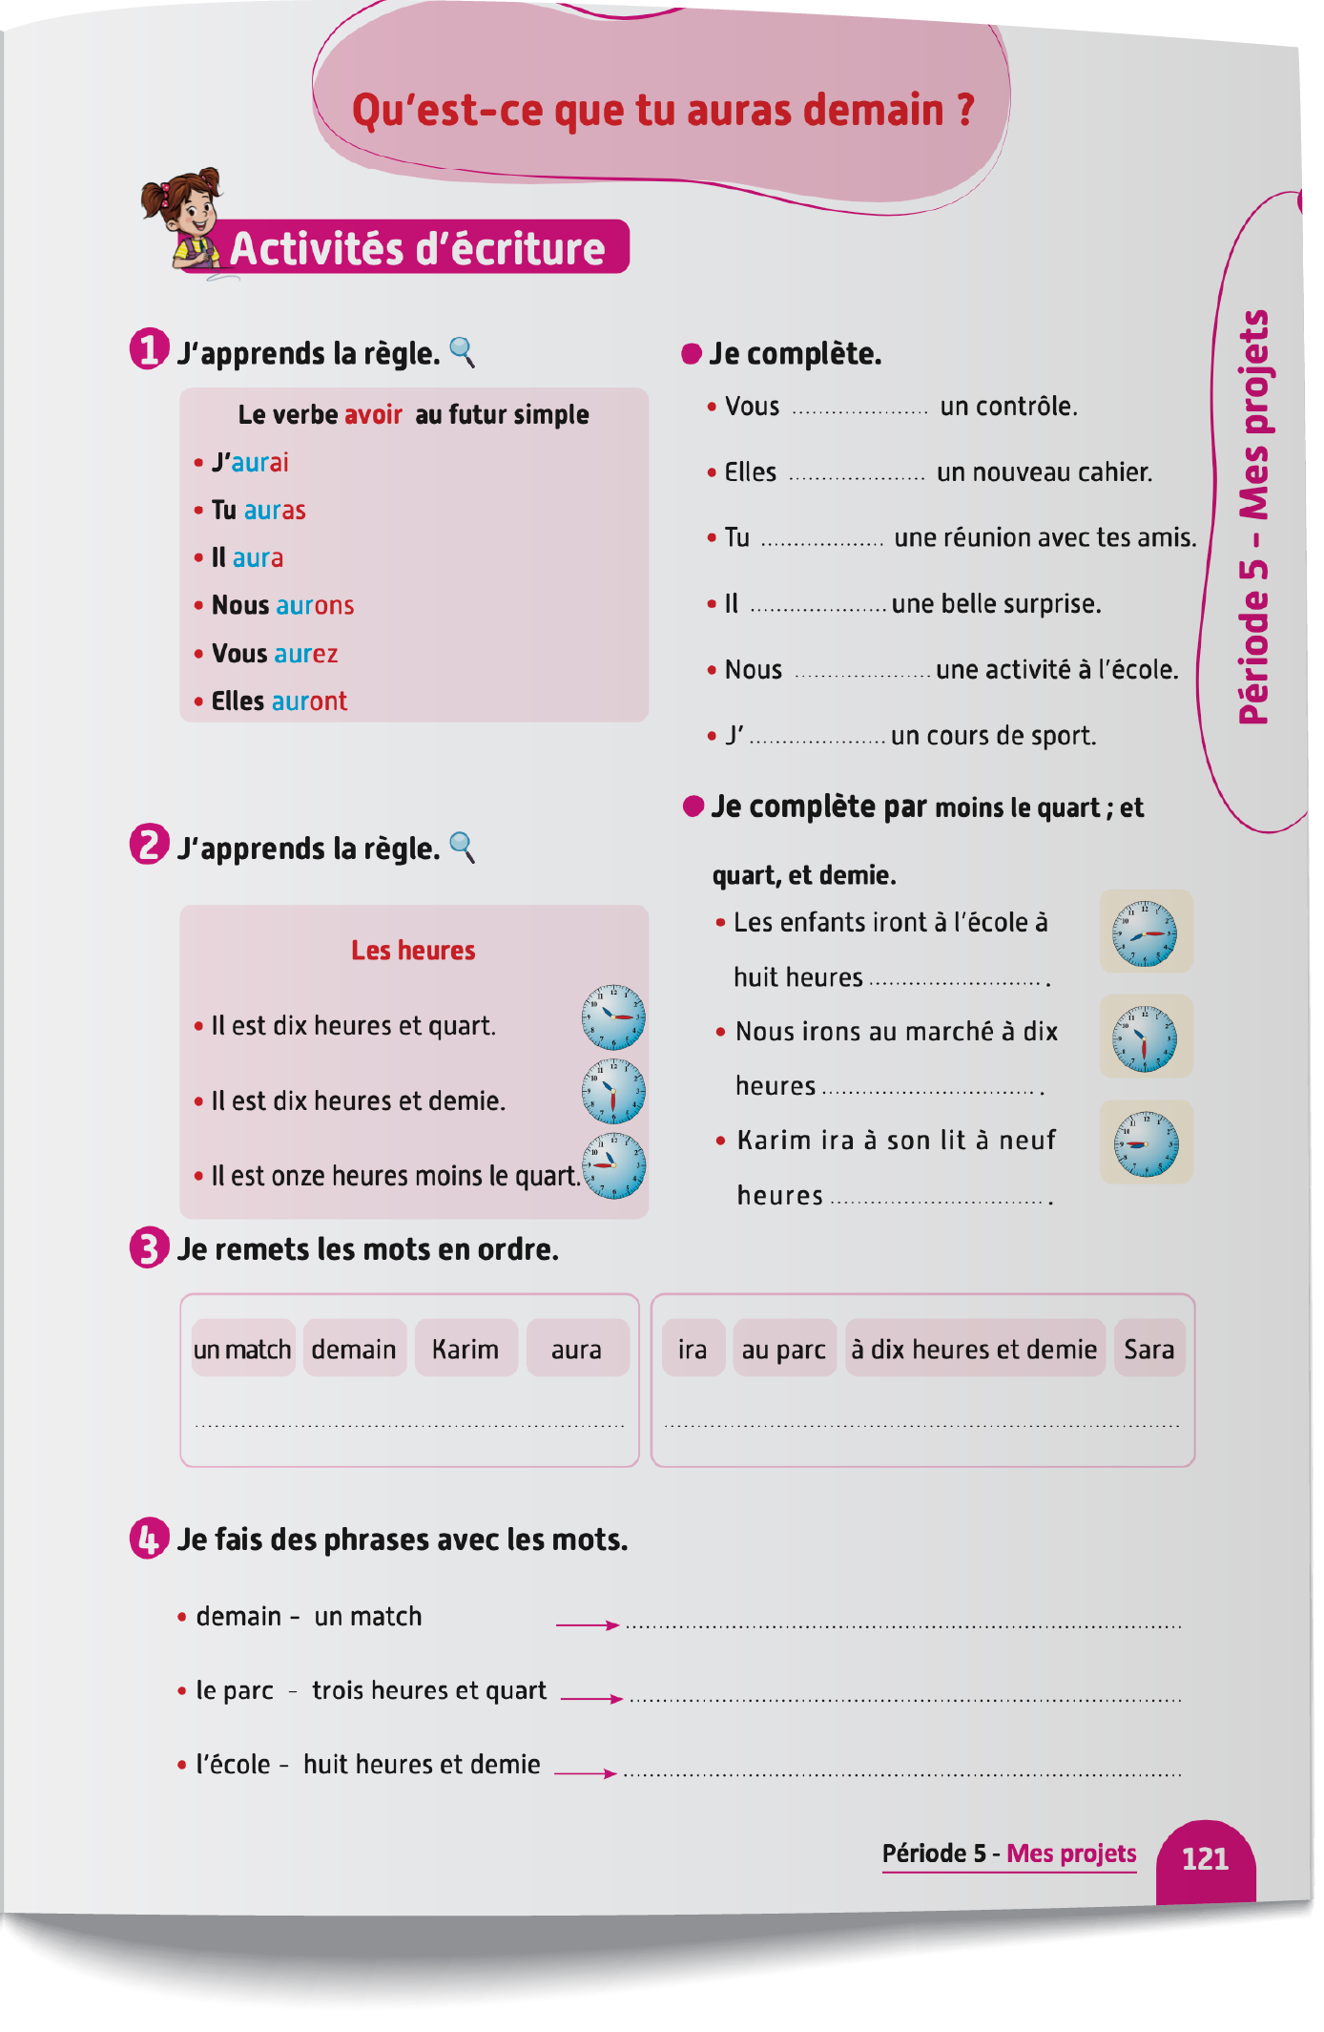
Contenu de la semaine
Réservé à l’enseignant (e)

Slide 5

Organisation de la semaine
Réservé à l’enseignant (e)
Séance 1
Séance 4
Présentation du vocabulaire
Exploitation du vocabulaire
Activités de vocabulaire sur livret
Oral – Dialogue
Lecture – texte
Ecriture – Phrases
Séance 2
Séance 5
Oral – Acte de parole 1
Ecrit – Point de langue 1
Lecture – Mots avec difficultés
Oral – Prise de parole
Lecture – Compréhension de texte
Ecriture – Phrases
Séance 3
Séance 6
Oral - Acte de parole 2
Ecrit – Point de langue 2
Lecture – Phrases
Révision
Lecture offerte

Slide 6



Plan de la séance 4
Réservé à l’enseignant (e)
1. Dialogue
Dialogue reprenant les actes de parole enseignés.
Texte : Fluidité.
Écrire des phrases.

Slide 7




Bonjour les enfants ! La leçon de français commence maintenant.

Slide 8


Lecture de la vidéo.

Slide 9

Nous allons écouter le dialogue une deuxième fois.

Slide 10
Lecture de la vidéo.

Slide 11


Maintenant, on va répéter le dialogue ensemble. Je vais lire chaque réplique et vous allez répéter après moi.
Bonjour !
Salut !
Qu’est-ce que tu vas faire avec ta classe le weekend prochain ?
Le weekend prochain, j’irai en excursion avec mon école.
Avec qui irez-vous en excursion ?
Nous irons en excursion avec notre maîtresse.
A bientôt Majd !

Slide 12
Maintenant, on va répéter le dialogue ensemble. Je vais lire chaque réplique et vous allez répéter après moi.
Et toi ? Qu’est-ce que tu vas faire avec tes amis jeudi prochain ?
Jeudi prochain , j’irai avec mes amis au parc.
Avec qui irez-vous au parc ?
Nous irons au parc avec notre maître et notre directrice.
Qu’est-ce que tu auras demain ?
Demain, j’aurai un match de football avec mon équipe.
Et toi ? Qu’est-ce que tu auras dimanche prochain ?
A bientôt Majd !

Slide 13
Maintenant, on va répéter le dialogue ensemble. Je vais lire chaque réplique et vous allez répéter après moi.
Dimanche prochain, j’aurai une course avec mes amies.
À quelle heure iras-tu au parc ?
J’irai au parc à trois heures et demie. Et toi ? À quelle heure iras-tu au terrain ?
J’irai au terrain à trois heures moins le quart.
Au revoir !
À bientôt !
A bientôt Majd !

Slide 14


Maintenant, on va comprendre le sens du dialogue. Qui veut expliquer, dans sa langue, de quoi ont parlé Majd et Nada ?
De quoi ont parlé Majd et Nada ?

Slide 15

Maintenant, on va jouer ce dialogue. On va le faire en 3 étapes. Soyez attentifs.
Etape 1
Etape 2
Etape 3

Slide 16
Etape 1. Je vais vous expliquer la situation.
Etape 1
Etape 2
Etape 3
Situation : Le garçon et la fille sont dans la cour de récréation. Chacun pose à l’autre les questions suivantes :
Qu’est-ce que tu vas faire ______?
Avec qui irez-vous ______ ?
Qu’est-ce que tu auras ______ ?
À quelle heure iras-tu ______ ?

Slide 17
Etape 2. Chacun réfléchit silencieusement à ce qu’il va dire dans le dialogue.
Etape 1
Etape 2
Etape 3
Situation : Le garçon et la fille sont dans la cour de récréation. Chacun pose à l’autre les questions suivantes :
Qu’est-ce que tu vas faire ______?
Avec qui irez-vous ______ ?
Qu’est-ce que tu auras ______ ?
À quelle heure iras-tu ______ ?

Slide 18
Etape 3. Maintenant, vous allez jouer le dialogue. Qui veut passer au tableau ?
Etape 1
Etape 2
Etape 3
Situation : Le garçon et la fille sont dans la cour de récréation. Chacun pose à l’autre les questions suivantes :
Qu’est-ce que tu vas faire ______?
Avec qui irez-vous ______ ?
Qu’est-ce que tu auras ______ ?
À quelle heure iras-tu ______ ?

Slide 19

Maintenant, tout le monde participe. Jouez le dialogue avec votre voisin.
Qu’est-ce que tu vas faire ______?
Avec qui irez-vous ______ ?
Qu’est-ce que tu auras ______ ?
À quelle heure iras-tu ______ ?

Slide 20
Plan de la séance 4
Réservé à l’enseignant (e)
Dialogue reprenant les actes de parole enseignés.
2. Lecture
Texte : Fluidité.
Écrire des phrases.

Slide 21

Maintenant, on va faire de la lecture.

Slide 22
C’est le mot : aussi.
On va l’épeler : a–u–s–s–i.
aussi

Slide 23
C’est le mot : comme.
On va l’épeler : c–o–m–m–e.
comme

Slide 24
Qui veut lire ?
aussi comme

Slide 25
On va lire ensemble ce texte du livret page 120. On va le découper en 3 parties. Après, vous allez le lire tout seuls.

Slide 26
Lisez la première partie du texte silencieusement. Après, je vais diffuser une lecture audio.
Partie 1
Partie 2
Partie 3
La fête du sport à l’école
La semaine prochaine, ce sera la fête du sport à l’école. Nous aurons un grand match dans la cour, entre deux équipes. L’équipe d’un autre établissement viendra jouer contre notre équipe. J’irai à l’école à deux heures et demie et je porterai le maillot de mon équipe.

Slide 27

Lecture en cours.
Partie 1
Partie 2
Partie 3

Slide 28
Qui veut lire le texte ?
Partie 1
Partie 2
Partie 3
La fête du sport à l’école
La semaine prochaine, ce sera la fête du sport à l’école. Nous aurons un grand match dans la cour, entre deux équipes. L’équipe d’un autre établissement viendra jouer contre notre équipe. J’irai à l’école à deux heures et demie et je porterai le maillot de mon équipe.

Slide 29
On passe à la deuxième partie du texte. Lisez en silence.
Partie 1
Partie 2
Partie 3
Je jouerai en attaque. Tous mes amis seront là et les parents viendront encourager les joueurs. Il y aura beaucoup de bruit, de rires et de joie. Nous aurons aussi des drapeaux, des sifflets et de la musique.

Slide 30
Lecture en cours.
Partie 1
Partie 2
Partie 3

Slide 31
Qui veut lire le texte ?
Partie 1
Partie 2
Partie 3
Je jouerai en attaque. Tous mes amis seront là et les parents viendront encourager les joueurs. Il y aura beaucoup de bruit, de rires et de joie. Nous aurons aussi des drapeaux, des sifflets et de la musique.

Slide 32
On passe à la troisième partie du texte. Lisez en silence.
Partie 1
Partie 2
Partie 3
L’équipe gagnante aura un ballon comme récompense, mais tout le monde participera et s’amusera. Nous devrons bien jouer, rester calmes et surtout respecter les règles. Nous passerons un très bon moment ensemble !

Slide 33
Lecture en cours.
Partie 1
Partie 2
Partie 3

Slide 34
Qui veut lire le texte ?
Partie 1
Partie 2
Partie 3
L’équipe gagnante aura un ballon comme récompense, mais tout le monde participera et s’amusera. Nous devrons bien jouer, rester calmes et surtout respecter les règles. Nous passerons un très bon moment ensemble !

Slide 35
Prenez vos livrets à la page 120.

Slide 36
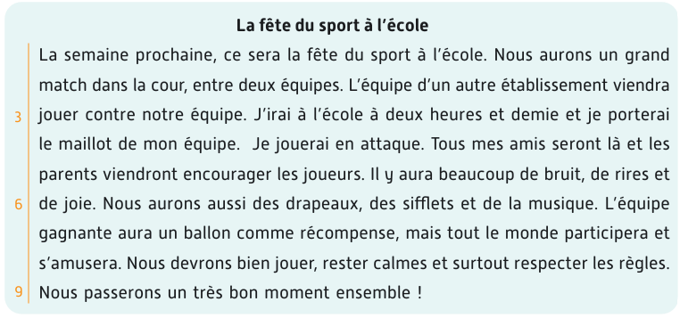

Lisez le texte à votre voisin. Je vais passer entre les rangs pour vous aider.

Slide 37
Plan de la séance 4
Réservé à l’enseignant
Dialogue reprenant les actes de parole enseignés.
Texte : Fluidité.
3. Écriture
Écrire des phrases.

Slide 38
Maintenant, on va faire de l’écriture. On va apprendre à écrire des phrases comme celles-ci.
Sami aura un match demain.
Sara ira au parc à huit heures et demie.

Slide 39
Qui veut lire ?
Sami aura un match demain.
Sara ira au parc à huit heures et demie.

Slide 40

Prenez vos cahiers.

Slide 41
Ces mots sont en désordre. Ecrivez sur vos cahiers une phrase correcte à partir de ces mots.
une course
Salma
demain
aura

Slide 42
Qui veut lire sa phrase ?

Slide 43
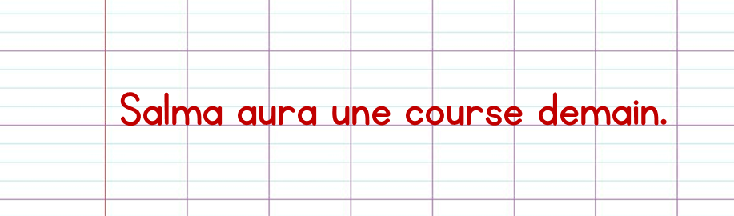
Corrigez. Je n’oublie pas la majuscule au début de la phrase et le point à la fin.

Slide 44
Ces mots sont en désordre. Ecrivez sur vos cahiers une phrase correcte à partir de ces mots.
à cinq heures et quart
au stade
Amine
ira

Slide 45
Qui veut lire sa phrase ?

Slide 46
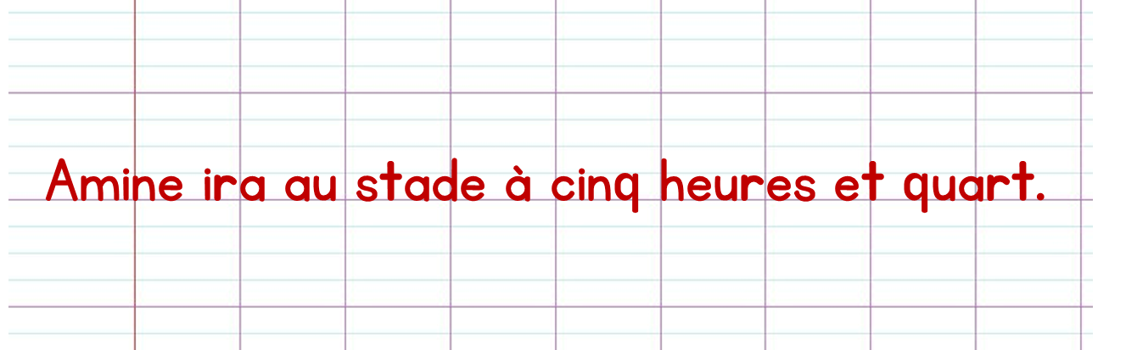
Corrigez. Je n’oublie pas la majuscule au début de la phrase et le point à la fin.

Slide 47
Prenez vos livrets à la page 121.

Slide 48

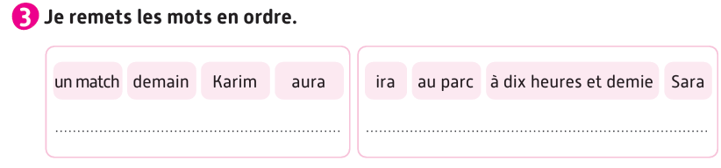
Vous allez faire l’activité 3. Je vais expliquer la consigne et passer entre les rangs pour vous aider.

Slide 49

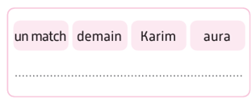
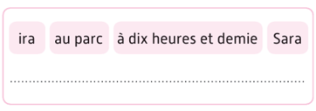
Corrigez.
Demain, Karim aura un match.
Sara ira au parc à dix heures et demie.

Slide 50
Notez les devoirs à faire à la maison. Vous allez relire le texte de la page 120.

Slide 51

La séance d’aujourd’hui est terminée. À bientôt.

